Slide 1
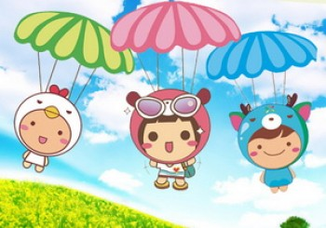
Tập đọc
Trống đồng Đông Sơn

Slide 2
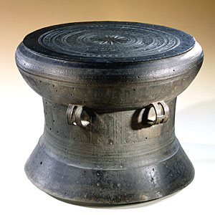
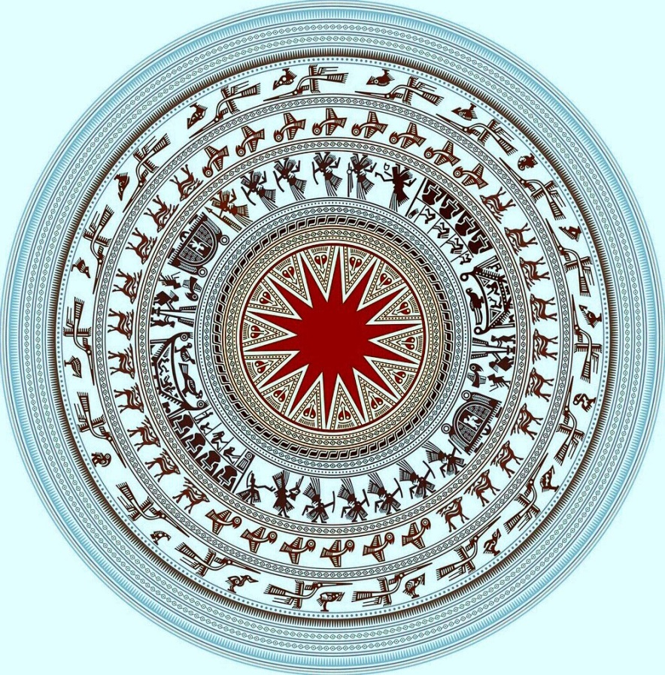
Tập đọc:
Trống đồng Đông Sơn
Theo Nguyễn Văn Huyên

Slide 3
Trống đồng Đông Sơn
Niềm tự hào chính đáng của chúng ta trong nền văn hóa Đông Sơn chính là bộ sưu tập trống đồng hết sức phong phú.
Trống đồng Đông Sơn đa dạng không chỉ về hình dáng, kích thước mà cả về phong cách trang trí, sắp xếp hoa văn. Giữa mặt trống bao giờ cũng có hình ngôi sao nhiều cánh tỏa ra xung quanh. Tiếp đến là những hình tròn đồng tâm, hình vũ công nhảy múa, chèo thuyền, hình chim bay, hươu nai có gạc,…
Nổi bật trên hoa văn trống đồng là hình ảnh con người hòa với thiên nhiên. Con người lao động, đánh cá, săn bắn. Con người đánh trống, thổi kèn. Con người cầm vũ khí bảo vệ quê hương và tưng bừng nhảy múa mừng chiến công hay cảm tạ thần linh,… Đó là con người thuần hậu, hiền hòa, mang tính nhân bản sâu sắc. Bên cạnh và xung quanh con người đầy ý thức làm chủ ấy là những cánh cò bay lả bay la, những chim Lạc, chim Hồng, những đàn cá bơi lội tung tăng,… Đó đây, hình tượng ghép đôi muông thú, nam nữ còn nói lên sự khát khao cuộc sống ấm no, yên vui của người dân.
Theo Nguyễn Văn Huyên

Slide 4
Tập đọc:
Trống đồng Đông Sơn
Theo Nguyễn Văn Huyên
2
Có thể chia bài đọc làm đoạn :
+ Đoạn 1: Từ đầu ... hươu nai có gạc.
+ Đoạn 2: Phần còn lại.

Slide 5
Trống đồng Đông Sơn
Niềm tự hào chính đáng của chúng ta trong nền văn hóa Đông Sơn chính là bộ sưu tập trống đồng hết sức phong phú.
Trống đồng Đông Sơn đa dạng không chỉ về hình dáng, kích thước mà cả về phong cách trang trí, sắp xếp hoa văn. Giữa mặt trống bao giờ cũng có hình ngôi sao nhiều cánh tỏa ra xung quanh. Tiếp đến là những hình tròn đồng tâm, hình vũ công nhảy múa, chèo thuyền, hình chim bay, hươu nai có gạc,…
Nổi bật trên hoa văn trống đồng là hình ảnh con người hòa với thiên nhiên. Con người lao động, đánh cá, săn bắn. Con người đánh trống, thổi kèn. Con người cầm vũ khí bảo vệ quê hương và tưng bừng nhảy múa mừng chiến công hay cảm tạ thần linh,… Đó là con người thuần hậu, hiền hòa, mang tính nhân bản sâu sắc. Bên cạnh và xung quanh con người đầy ý thức làm chủ ấy là những cánh cò bay lả bay la, những chim Lạc, chim Hồng, những đàn cá bơi lội tung tăng,… Đó đây, hình tượng ghép đôi muông thú, nam nữ còn nói lên sự khát khao cuộc sống ấm no, yên vui của người dân.
Theo Nguyễn Văn Huyên

Slide 6
LUYỆN ĐỌC

Slide 7
Tập đọc:
Trống đồng Đông Sơn
Theo Nguyễn Văn Huyên
Luyện đọc :
Tìm hiểu bài:
hươu nai, sưu tập, sắp xếp, chèo thuyền, thuần hậu
Chính đáng:
Đúng, hợp với lẽ phải
nền văn hóa của một thời kì lịch sử cổ xưa, được xác định trên cơ sở những di vật tìm được ở Đông Sơn, Thanh Hóa.
Văn hóa Đông Sơn:
- Niềm tự hào chính đáng của chúng ta trong nền văn hoá Đông Sơn chính là bộ sưu tập trống đồng hết sức phong phú.
- Con người cầm vũ khí bảo vệ quê hương và tưng bừng nhảy múa mừng chiến công hay cảm tạ thần linh,…

Slide 8
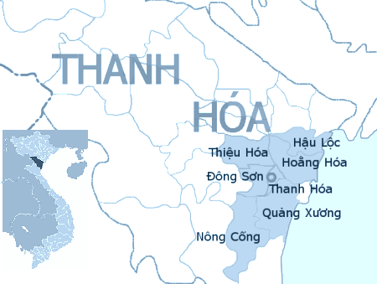

Slide 9
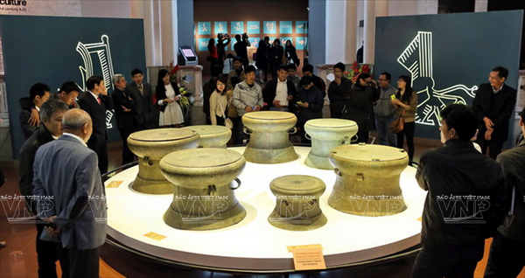

Slide 10
Tập đọc:
Trống đồng Đông Sơn
Theo Nguyễn Văn Huyên
Luyện đọc :
Tìm hiểu bài:
hươu nai, sưu tập, sắp xếp, chèo thuyền, thuần hậu
Chính đáng:
Đúng, hợp với lẽ phải
nền văn hóa của một thời kì lịch sử cổ xưa, được xác định trên cơ sở những di vật tìm được ở Đông Sơn, Thanh Hóa.
Văn hóa Đông Sơn:
- Niềm tự hào chính đáng của chúng ta trong nền văn hoá Đông Sơn chính là bộ sưu tập trống đồng hết sức phong phú.
Hoa văn:
Hình trang trí trên đồ vật.
- Con người cầm vũ khí bảo vệ quê hương và tưng bừng nhảy múa mừng chiến công hay cảm tạ thần linh,…

Slide 11
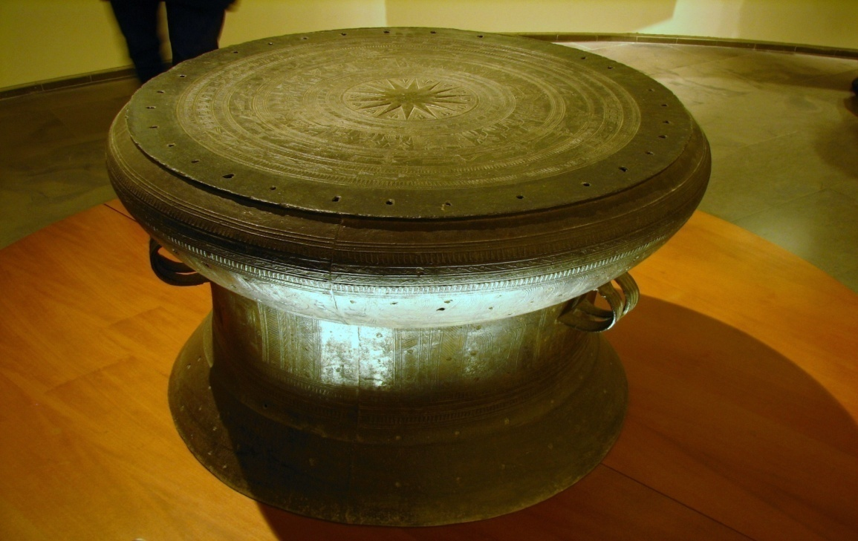
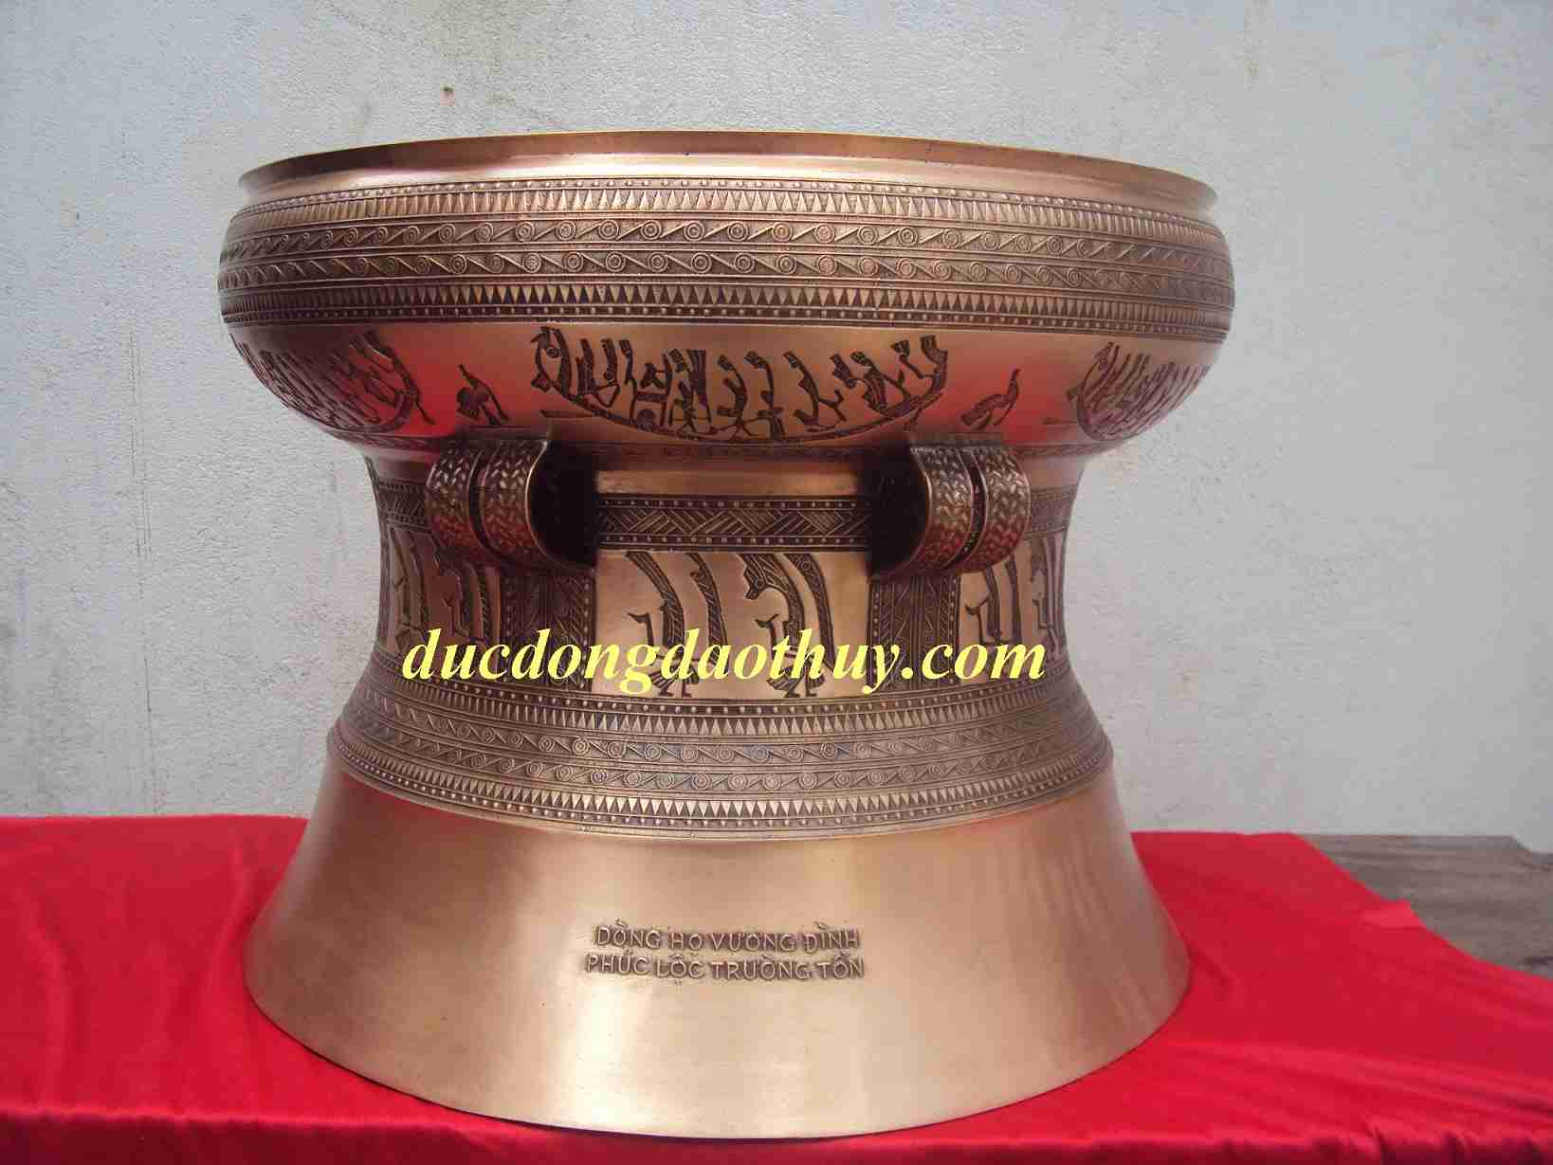
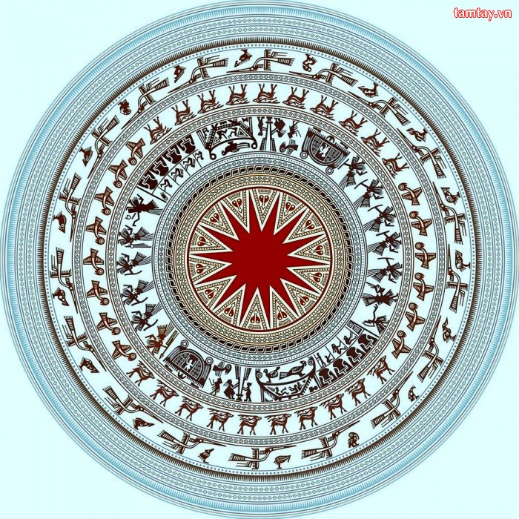
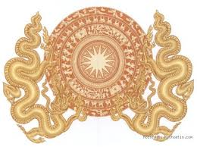

Slide 12
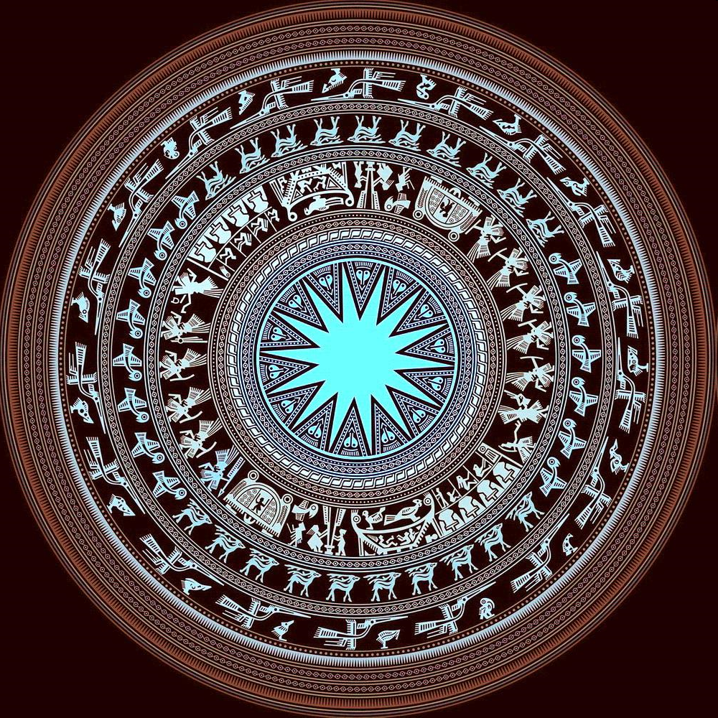
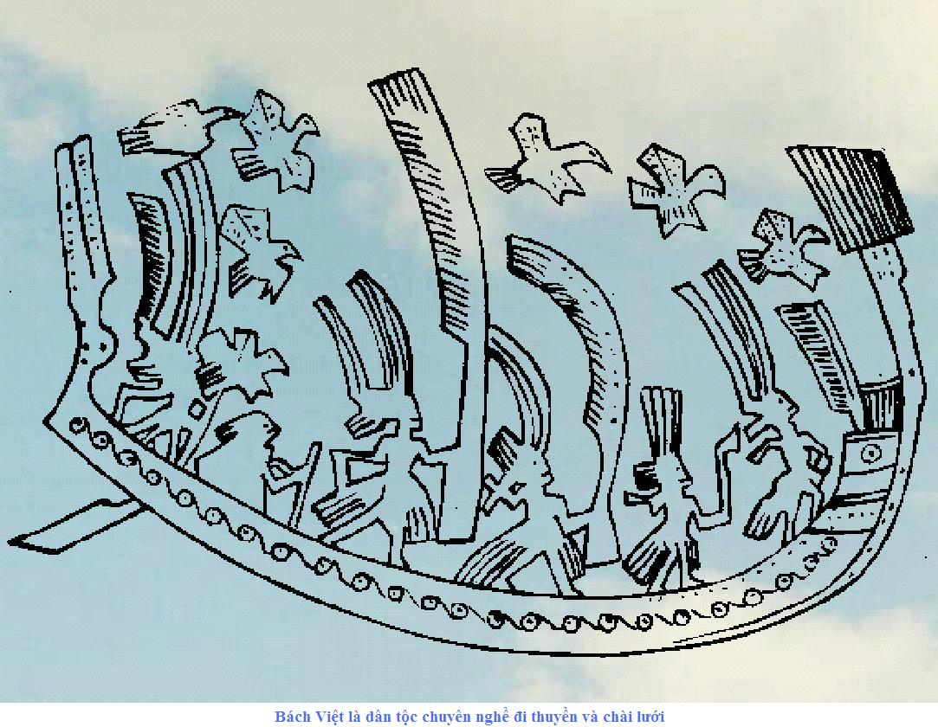
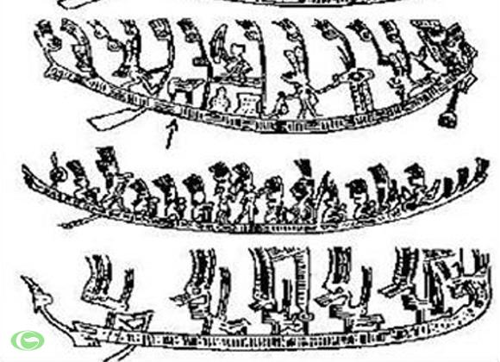
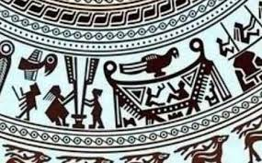

Slide 13
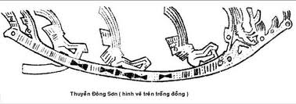
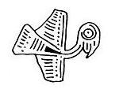
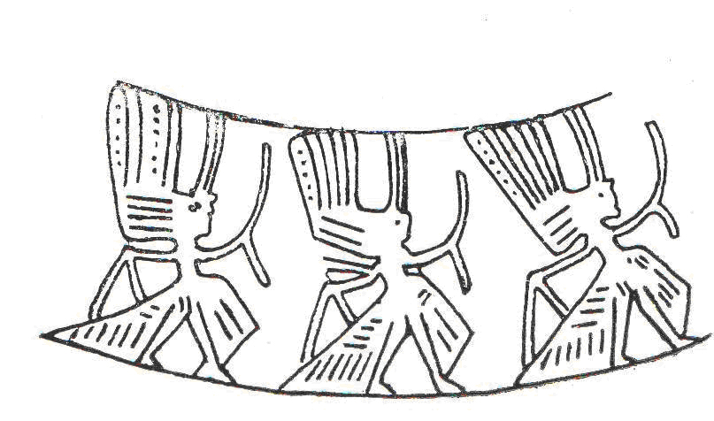
chèo thuyền

Slide 14
Tập đọc:
Trống đồng Đông Sơn
Theo Nguyễn Văn Huyên
Luyện đọc :
Tìm hiểu bài:
hươu nai, sưu tập, sắp xếp, chèo thuyền, thuần hậu
Chính đáng:
Đúng, hợp với lẽ phải
nền văn hóa của một thời kì lịch sử cổ xưa, được xác định trên cơ sở những di vật tìm được ở Đông Sơn, Thanh Hóa.
Văn hóa Đông Sơn:
- Niềm tự hào chính đáng của chúng ta trong nền văn hoá Đông Sơn chính là bộ sưu tập trống đồng hết sức phong phú.
Hoa văn:
Hình trang trí trên đồ vật.
Vũ công:
Người biểu diễn nhảy múa, diễn viên múa.
- Con người cầm vũ khí bảo vệ quê hương và tưng bừng nhảy múa mừng chiến công hay cảm tạ thần linh,…

Slide 15
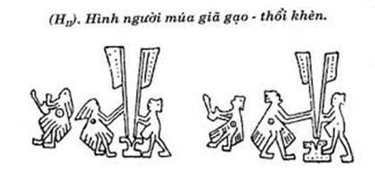
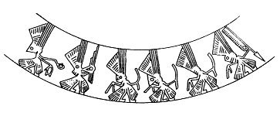
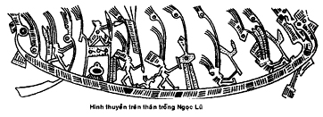

Slide 16
Tập đọc:
Trống đồng Đông Sơn
Theo Nguyễn Văn Huyên
Luyện đọc :
Tìm hiểu bài:
hươu nai, sưu tập, sắp xếp, chèo thuyền, thuần hậu
Chính đáng:
Đúng, hợp với lẽ phải
nền văn hóa của một thời kì lịch sử cổ xưa, được xác định trên cơ sở những di vật tìm được ở Đông Sơn, Thanh Hóa.
Văn hóa Đông Sơn:
- Niềm tự hào chính đáng của chúng ta trong nền văn hoá Đông Sơn chính là bộ sưu tập trống đồng hết sức phong phú.
Hoa văn:
Hình trang trí trên đồ vật.
Vũ công:
Người biểu diễn nhảy múa, diễn viên múa.
- Con người cầm vũ khí bảo vệ quê hương và tưng bừng nhảy múa mừng chiến công hay cảm tạ thần linh,…
Nhân bản:
Yêu thương và đề cao con người.
Chim Lạc, chim Hồng:
Những loài chim được coi là biểu tượng của dân tộc ta.

Slide 17
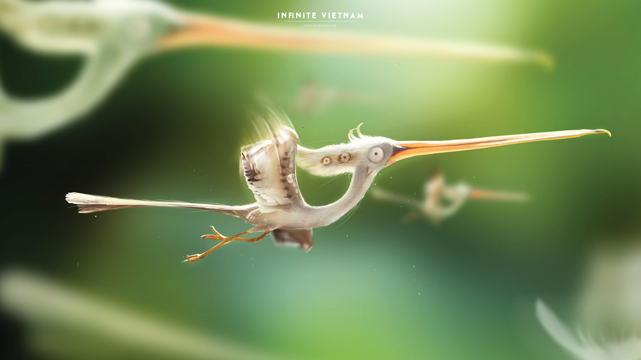
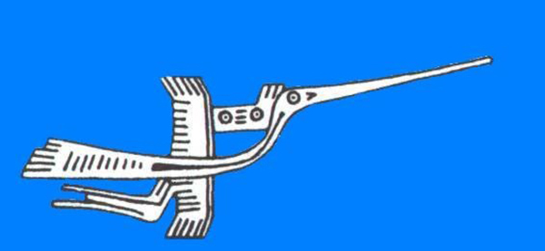

Slide 18
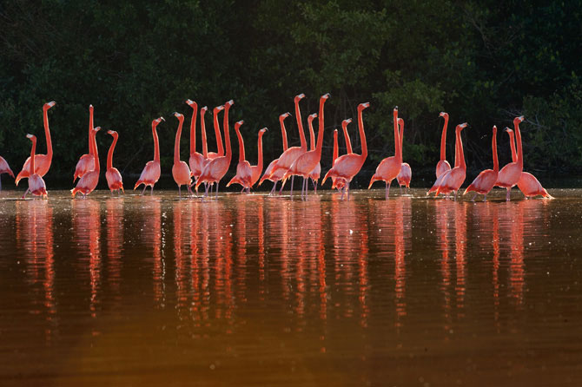
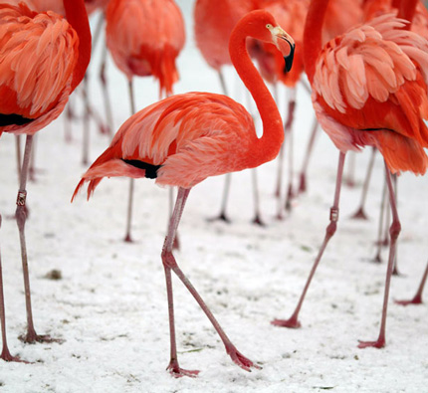

Slide 19
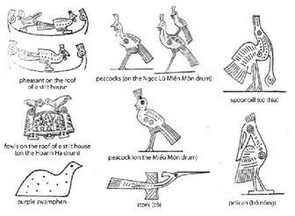

Slide 20
TÌM HIỂU BÀI

Slide 21
Tìm hiểu bài:
* Đọc thầm đoạn 1 và trả lời câu hỏi:
* Trống đồng Đông Sơn đa dạng như thế nào ?
- Trống đồng Đông Sơn đa dạng về cả hình dáng,
kích cỡ lẫn phong cách trang trí, sắp xếp hoa văn.
* Hoa văn trên mặt trống đồng được miêu tả như thế nào ?
- Giữa mặt trống là ngôi sao nhiều cánh, hình tròn
đồng tâm, hình vũ công nhảy múa, chèo thuyền, hình
chim bay, hươu nai có gạc.

Slide 22
Tìm hiểu bài:
* Đọc thầm đoạn 1 và trả lời câu hỏi:
- Ý của đoạn 1 muốn nói gì ?
Ý của đoạn 1:
Sự phong phú, đa dạng của trống đồng Đông Sơn.

Slide 23
Tìm hiểu bài:
* Đọc thầm đoạn 2 và trả lời câu hỏi:
* Những hoạt động nào của con người được miêu tả trên mặt trống ?
Các hoạt động: lao động, đánh cá, săn bắn đánh
trống, thổi kèn, cầm vũ khí bảo vệ quê hương, tưng
bừng nhảy múa mừng chiến thắng, cảm tạ thần linh,
ghép đôi nam nữ.

Slide 24
Tìm hiểu bài:
* Đọc thầm đoạn 2 và trả lời câu hỏi:
- Vì sao nói hình ảnh con người chiếm vị trí nổi bật trên hoa văn trống đồng ?
Vì hình ảnh con người với những hoạt động thường
ngày là những hình ảnh nổi rõ nhất trên hoa văn. Những
hình ảnh: cánh cò, chim, đàn cá lội … chỉ làm đẹp thêm
cho hình tượng con người với những khát khao của mình.

Slide 25
Tìm hiểu bài:
* Đọc thầm đoạn 2 và trả lời câu hỏi:
- Vì sao trống đồng là niềm tự hào chính đáng của con người Việt Nam ?
Vì trống đồng Đông Sơn đa dạng, hoa văn trang trí
đẹp, là một cổ vật quý giá phản ánh trình độ văn
minh của người Việt cổ xưa; là một bằng chứng nói
lên rằng: dân tộc Việt Nam là một dân tộc có nền văn
hóa lâu đời, bền vững.

Slide 26
Tìm hiểu bài:
* Đọc thầm đoạn 2 và trả lời câu hỏi:
- Ý của đoạn 2 muốn nói gì ?
Ý của đoạn 2:
Hình ảnh con người lao động làm chủ thiên nhiên,
hòa mình với thiên nhiên.

Slide 27
Tìm hiểu bài:
- Em hãy nêu nội dung chính của bài ?
Nội dung:
Bộ sưu tập trống đồng Đông Sơn rất
phong phú, đa dạng với hoa văn rất đặc
sắc, là niềm tự hào chính đáng của người
Việt Nam.

Slide 28
Tìm hiểu bài:
- Qua bài đọc này, chúng ta cần rút ra bài học gì ?
Bài học:
1. Tự hào và tôn trọng về đất nước, về văn hóa dân tộc.
2. Phải biết giữ gìn bản sắc văn hóa dân tộc.
3. Phải biết thương yêu, giúp đỡ mọi người xung quanh;
hăng say lao động; bảo vệ thiên nhiên….

Slide 29
hình dáng
Những hình tròn
đồng tâm
giữa mặt trống đồng
Hình vũ công
nhảy múa
Trống
đồng
Đông
Sơn
đa
dạng
về
Hình chim bay,
hươu nai
phong cách
trang trí
tiếp đến
Con người
lao động
hình ảnh nổi bật
Con người đánh
trống, thổi kèn
kích thước
Con người
cầm vũ khí,
nhảy múa

Slide 30
LUYỆN ĐỌC LẠI
(luyện đọc ở nhà)

Slide 31
LUYỆN ĐỌC LẠI
Nổi bật trên hoa văn trống đồng là hình ảnh con người hòa với thiên nhiên. Con người lao động, đánh cá, săn bắn. Con người đánh trống, thổi kèn. Con người cầm vũ khí bảo vệ quê hương và tưng bừng nhảy múa mừng chiến công hay cảm tạ thần linh … Đó là con người thuần hậu, hiền hòa, mang tính nhân bản sâu sắc.

Slide 32
Thứ hai ngày 24 tháng 1 năm 2022
Tập đọc
Chuyện cổ tích về loài người
Nội dung: Mọi vật trên trái đất được sinh ra
vì con người, vì trẻ em, do vậy cần dành cho trẻ
em những điều tốt đẹp nhất.
Tập đọc
Trống đồng Đông Sơn
Nội dung: Bộ sưu tập trống đồng Đông Sơn
rất phong phú, đa dạng với hoa văn rất đặc sắc,
là niềm tự hào chính đáng của người Việt Nam.

Slide 33
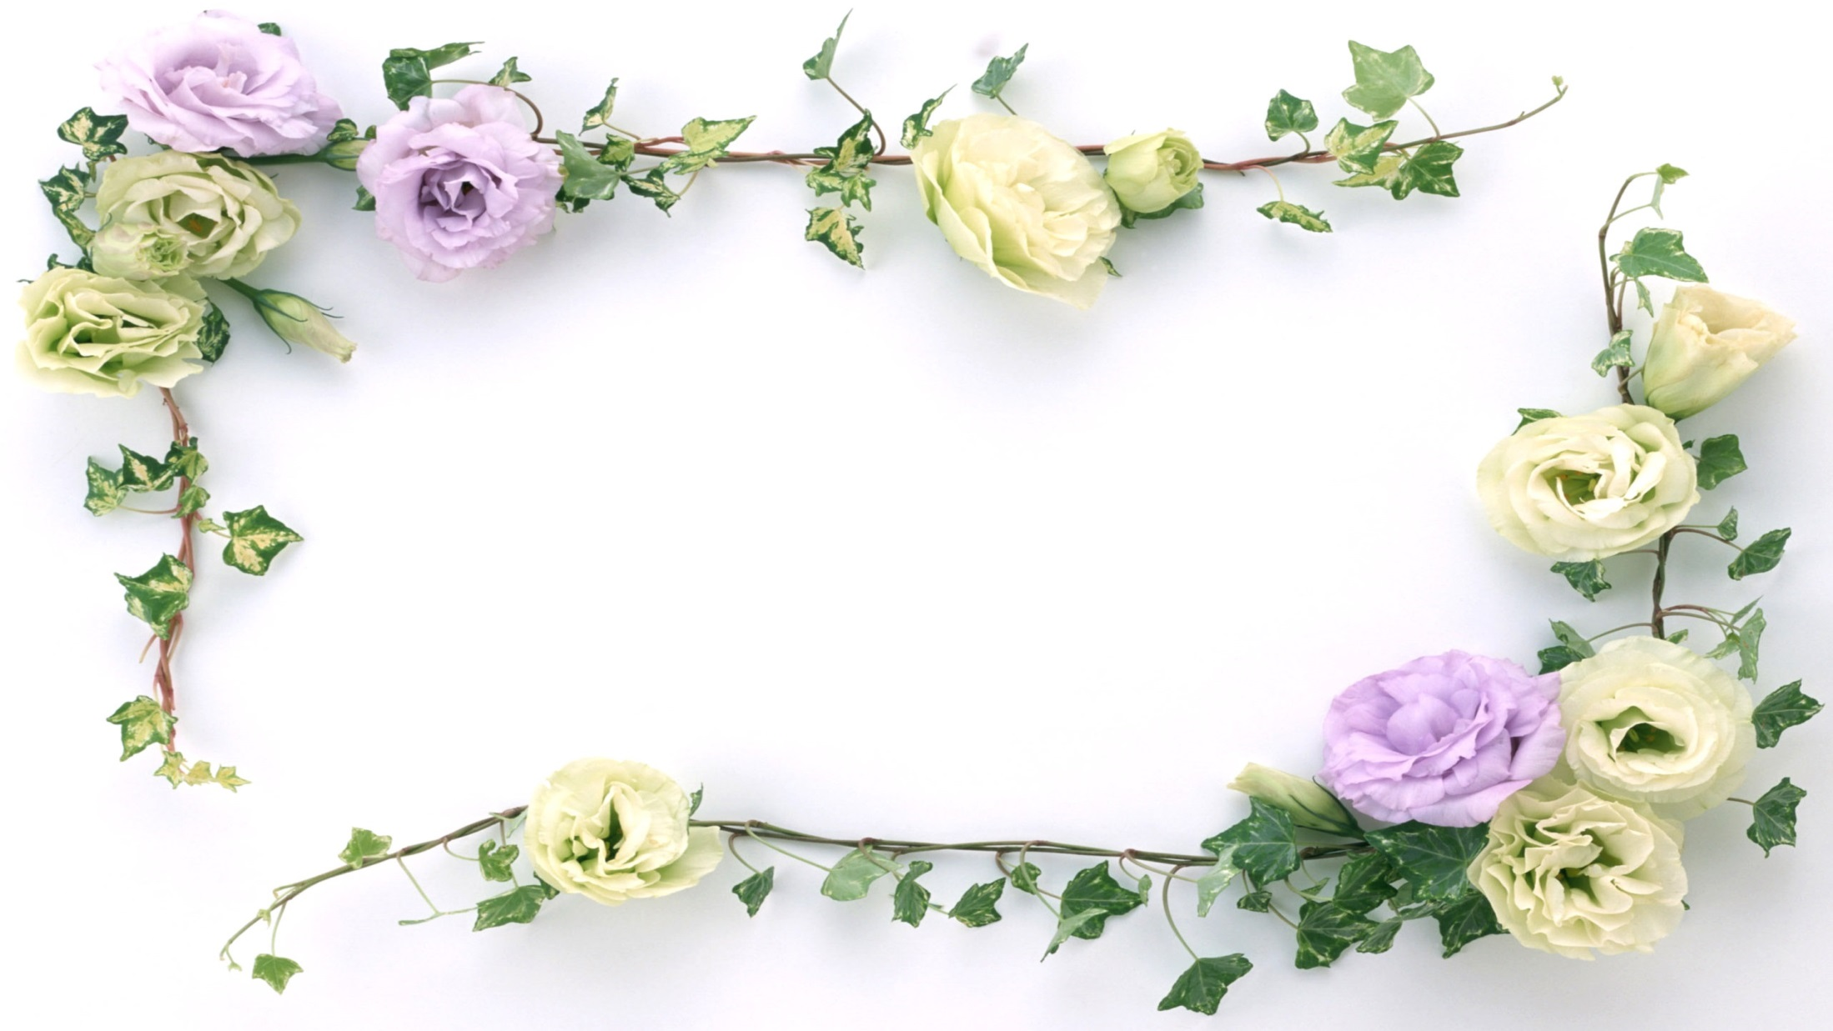
Chúc các con
chăm ngoan, học giỏi!

